Slide 1
かみさまが ねがわれる しどうしゃに なろう
3
か
Iテモテ3:1

Slide 2
C V D I P

Slide 3
C
けいやく
(ふくいん)
Covenant
V
Vision
じだいの
もんだい
D
Dream
かみさまが
くださった ゆめ
I
Image
みことばと いのり
P
Practice
じっせん
さくひん

Slide 4
わたしの C V D I Pを みつけよう
C
Covenant
けいやく のなかで
ビジョンを みて
ゆめを みよう
みことばを にぎって いのりつつ
イメージを つづけて そうぞうしよう
じっせんして さくひんを つくろう
V
Vision
D
Dream
I
Image
P
Practice

Slide 5
わたしの C V D I Pを みつけよう
C
Covenant
けいやく
(ふくいん)
イエス・キリスト
V
Vision
じだいの
もんだい
せかいふくいんか
D
Dream
かみさまが
くださった ゆめ
I
Image
みことばと いのり
P
Practice
じっせん
さくひん

Slide 6
かみさまが ねがわれる しどうしゃに なろう
3
か
Iテモテ3:1

Slide 7
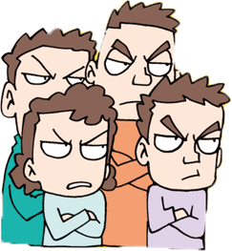
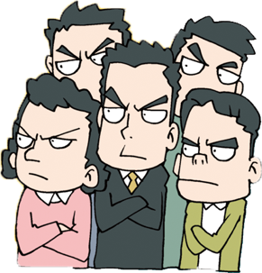
エペソきょうかいに ほかの
きょうくんを おしえる いたんが
あらわれました
りっぽうしゅぎ
しんぴしゅぎ
ふしんこう
むきりょく
ふへい

Slide 8
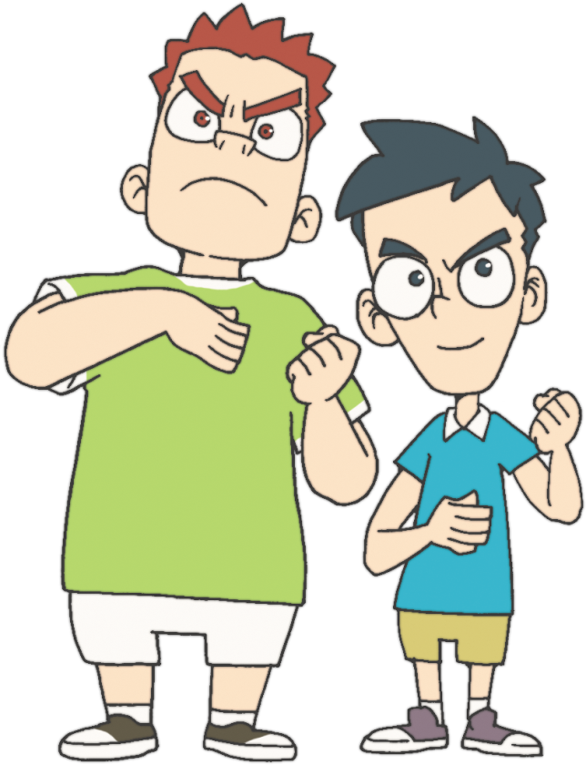
1. きょうかいに たいする おしえ (Iテモテ1:1-20)
.
キリスト・イエスは テモテを ちゅうじつなものと
みとめてくださって、めぐみの ふくいんを つたえる つとめを まかせました. (Iテモテ1:12-17)
ほかの きょうくんに こころを うばわれずに
しんこうの よい たたかいを ゆうかんに
たたかい ぬくように いいました (Iテモテ1:18-20)
ふしんこうの はなしに だまされずに
ふくいんで きょうかいを いかす しゅやくに なろう！

Slide 9
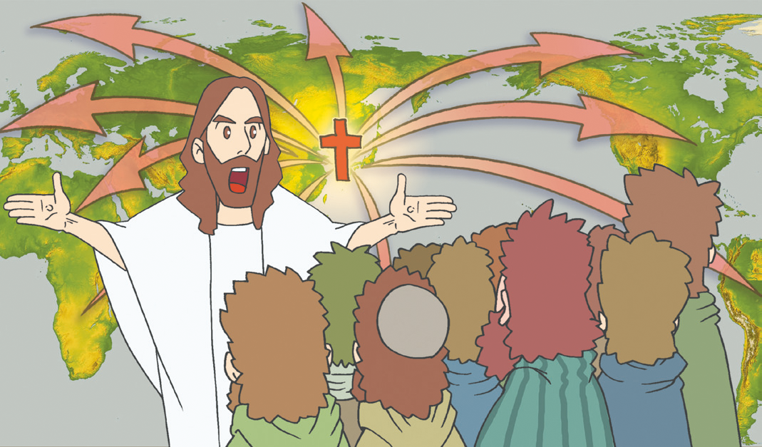
2. れいはいに たいする おしえ
.
かみは、すべての ひとが すくわれて、しんりを しるようになるのを のぞんでおられます。.
(Iテモテ2:4)
れいはいは すくわれた かみの
こどもだけが あじわうことが
できる しゅくふくです

Slide 10
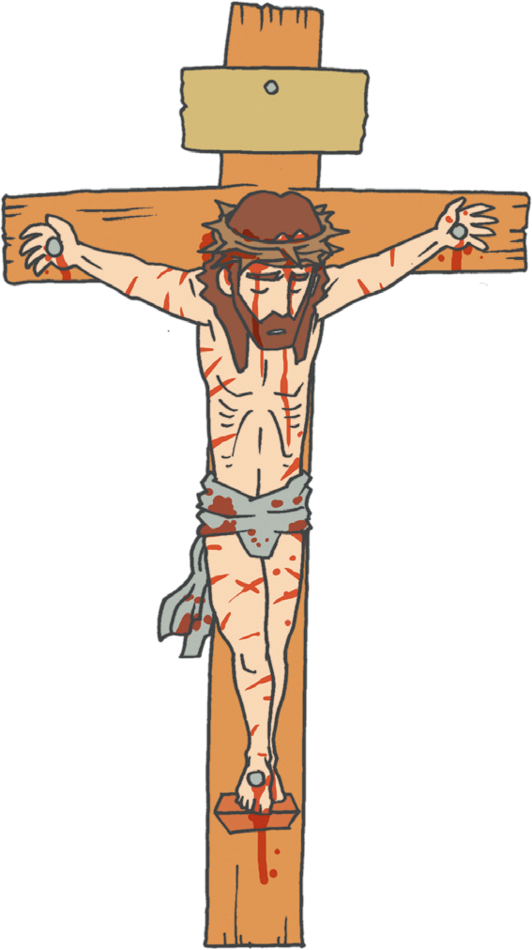
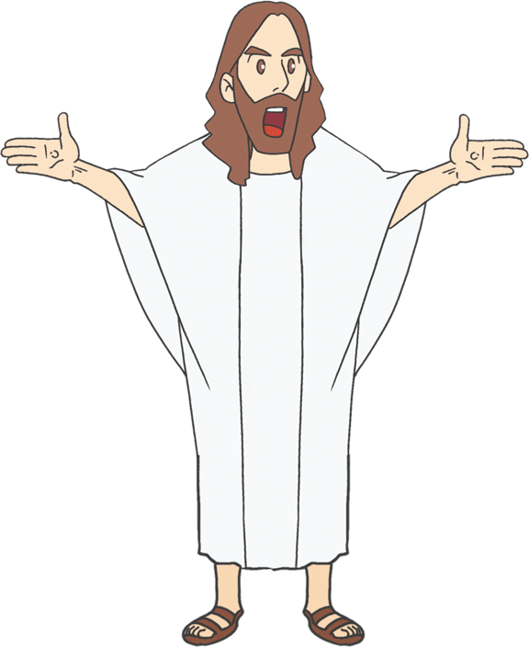
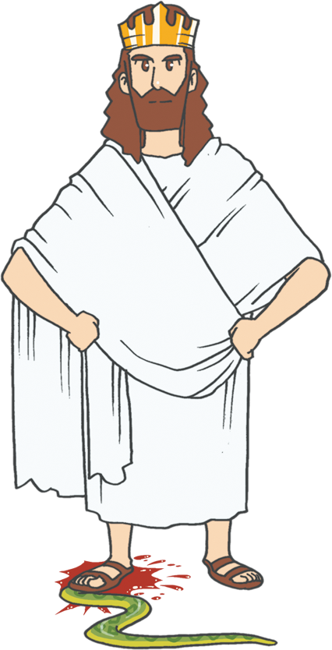
2. れいはいに たいする おしえ
.
かみと ひととの あいだの ちゅうかいしゃも
ゆいいつであって、それは ひととしての
キリスト・イエスです。(Iテモテ2:5)
キリストは、すべての ひとの あがないの
だいかとして、ごじしんを おあたえに なりました。
(Iテモテ2:6)
イエス・キリストのけいやくを
しっかりと にぎって れいはいを
ささげましょう

Slide 11
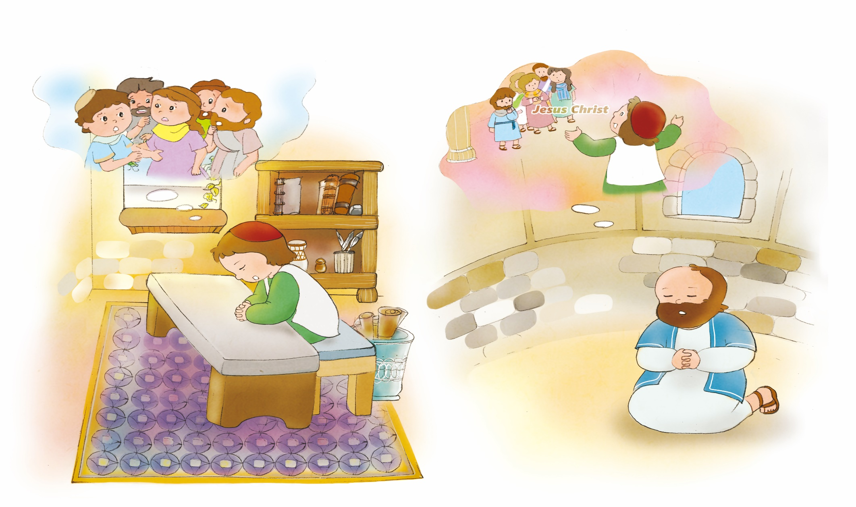
3. しどうしゃに たいする おしえ
.
しどうしゃは すばらしい しごとを もとめることです
(Iテモテ3:1)
しどうしゃは いのりの みはりびとに なるべきです

Slide 12
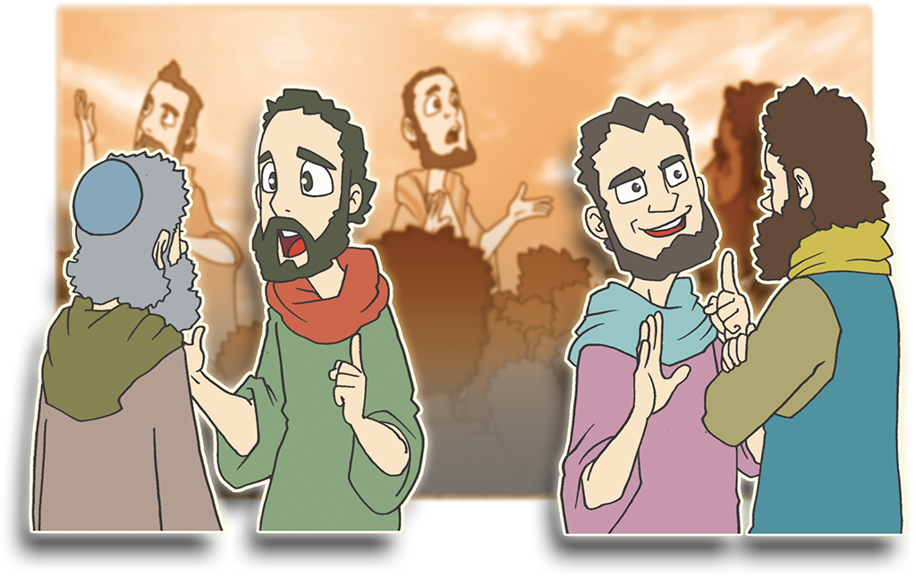
3. しどうしゃに たいする おしえ
.
みしんじゃにも ひょうばんの よい ひとで
あるべきです (Iテモテ3:7)
しんこうに ついて つよい かくしんを もつ ものです
(Iテモテ3:13)

Slide 13
.
わたしは どんな
レムナントなのかな?
?

Slide 14
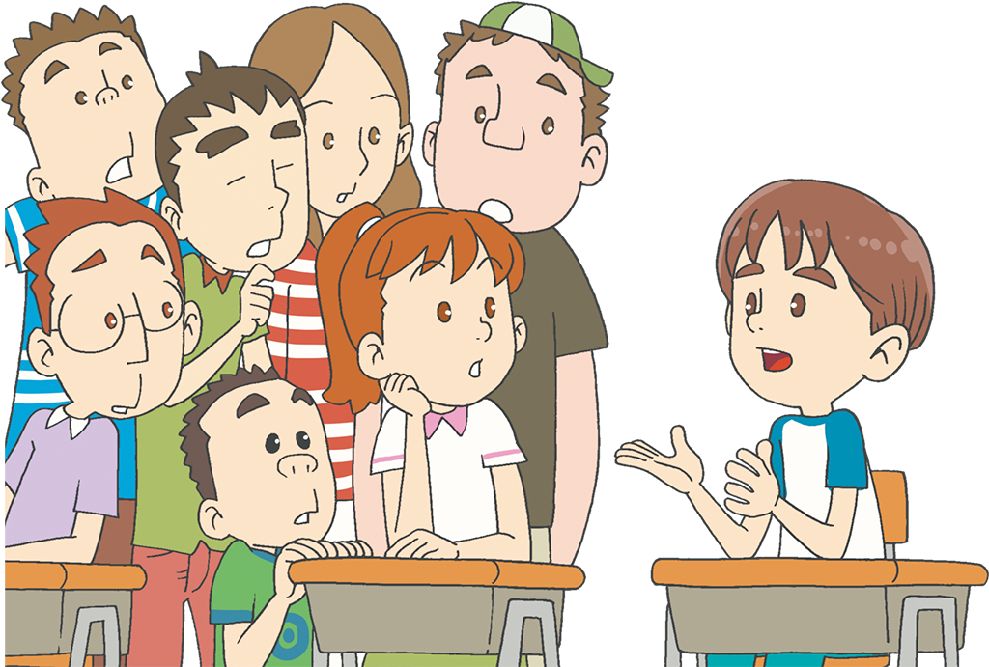
テモテのように かみさまが ねがわれる
しどうしゃに なるように じゅんびしよう！
ふくいんを
つたえて れいはいに しょうたい しよう

Slide 15
みことばを にぎって じっせんすることを
みつけよう
ちいさな ことが つもって じんせいの さくひんに なります
ほかの ともだちに
ふくいんを つたえる
しどうしゃに ついて
ほんを よむ
きょうかいの ために いのる

Slide 16
フォ
ー
ラム
し
て
こく
いん
し
よう
みことばの なかで いちばん こころに
のこった ことを フォーラムしよう
わたしの C V D I Pを みつけて
フォーラムしよう
こんしゅう じっせんすることを きめよう

